Slide 1

Ох, как трудно
Жить на свете,
Не усвоив междометий!

Slide 2
Урок-игра по теме «Междометие»

Slide 3
Междометие
РАЗМИНКА
КТО БОЛЬШЕ?
«УГАДАЙ-КА»
ЧАЙНВОРД
«В НЕКОТОРОМ ЦАРСТВЕ…»
ИГРА «В ЗАПЯТЫЕ»
КРОССВОРД
НАЙДИ ПАРУ
ТЫ – МНЕ, Я - ТЕБЕ

Slide 4
Разминка
АХ!
1. Возглас, которым перекликаются в лесу
(ау)
2. Назовите междометие, выражающее сожаление
(увы)
3. Назовите 3 междометия , которые пишутся через дефис.
4. Какие междометия могут выполнять в предложении роль сказуемого?
5. Междометие, выражающее согласие.
(ага)
6. Возглас, означающий радость победы
(ура)
ОЙ!
7. Междометие, выражающее досаду
(увы, у)
8. Междометие, выражающее удивление
(ну и ну!)
9. Междометие, побуждающее к действию
(ну!)
10. Междометие, выражающее чувство испуга
(ой)
Ха-ха-ха!

Slide 5
Кто больше?
Найдите в тексте междометия.
Правильный ответ:
До свидания, ого-го, о-го-го-у, здравствуй,бом, ну,нет.

Slide 6
«Угадай-ка»
С ПОМОЩЬЮ МИМИКИ И ЖЕСТОВ ИЗОБРАЗИТЕ МЕЖДОМЕТИЕ.
1
2
3
4
5
6

Slide 7

«Угадай-ка»
С ПОМОЩЬЮ МИМИКИ И ЖЕСТОВ ИЗОБРАЗИТЕ МЕЖДОМЕТИЕ.

Slide 8

«Угадай-ка»
С ПОМОЩЬЮ МИМИКИ И ЖЕСТОВ ИЗОБРАЗИТЕ МЕЖДОМЕТИЕ.

Slide 9
«Угадай-ка»
С ПОМОЩЬЮ МИМИКИ И ЖЕСТОВ ИЗОБРАЗИТЕ МЕЖДОМЕТИЕ.

Slide 10
«Угадай-ка»
С ПОМОЩЬЮ МИМИКИ И ЖЕСТОВ ИЗОБРАЗИТЕ МЕЖДОМЕТИЕ.

Slide 11
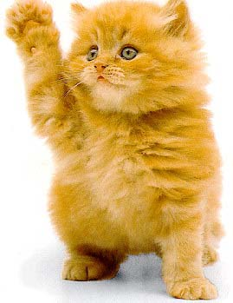
«Угадай-ка»
С ПОМОЩЬЮ МИМИКИ И ЖЕСТОВ ИЗОБРАЗИТЕ МЕЖДОМЕТИЕ.

Slide 12

«Угадай-ка»
С ПОМОЩЬЮ МИМИКИ И ЖЕСТОВ ИЗОБРАЗИТЕ МЕЖДОМЕТИЕ.

Slide 13
Чайнворд
ПОДНИМИТЕ КАРТОЧКУ С ПРАВИЛЬНЫМ ОТВЕТОМ
В Ж И К Ы Ш М Ы Г М У В Ы
ВЖИК
КЫШ
ШМЫГ
ГМ
МУ
УВЫ

Slide 14
Физкультминутка

Slide 15
«В некотором царстве…»
Трансформируйте фрагмент сказки, наполнив его междометиями.
1
2

Slide 16

«В некотором царстве…»

Slide 17
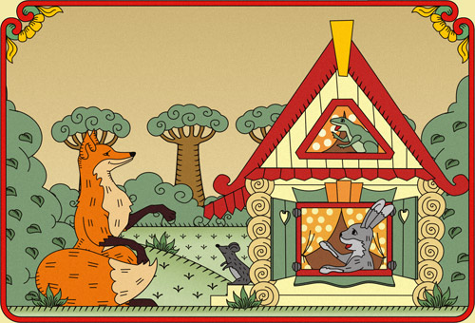
«В некотором царстве…»

Slide 18
Игра «в запятые»
Вставьте пропущенные запятые
1. О это была райская жизнь! (Н.Гоголь)
2. Жизнь увы не вечный дар! (А.Пушкин)
3. Эй завяжи на память узелок! (А.Грибоедов)
4. Увы на разные забавы я много жизни погубил. (А.Пушкин)
5. Ушица ей-же-ей на славу сварена. (И.Крылов)
6. Мы дело кончим полюбовно но только чур не плутовать.

Slide 19
Игра «в запятые»
Правильный ответ:
1. О, это была райская жизнь! (Н.Гоголь)
2. Жизнь, увы, не вечный дар! (А.Пушкин)
3. Эй, завяжи на память узелок! (А.Грибоедов)
4. Увы, на разные забавы я много жизни погубил. (А.Пушкин)
5. Ушица, ей-же-ей, на славу сварена. (И.Крылов)
6. Мы дело кончим полюбовно, но только, чур, не плутовать.

Slide 20
Кроссворд
 | 1 |  | м
2 |  |  | е
3 |  |  | ж
4 |  |  | д
5 |  |  | о
6 |  |  | м
 | 7 |  | е
 | 8 |  | т
 | 9 |  | и
10 |  |  | е

Slide 21
Кроссворд
 | 1 | а | м
2 | э | г | е
3 |  | в | ж | и | к
4 | д | у | д | к | и
5 | г | р | о | х
6 | б | у | м
 | 7 | б | е
 | 8 | с | т | о | п
 | 9 | б | и | с
10 | б | р | е | н | ь

Slide 22
Найди пару
Соедините 2 части: междометие и его значение.
Призыв к тишине | Увы
Призыв откликнуться | Ай
Сожаление | Айда
Боль | Фу
Отвращение | Тс
Побуждение к движению | Алло

Slide 23
Найди пару
Правильный ответ:
Призыв к тишине | Тс
Призыв откликнуться | Алло
Сожаление | Увы
Боль | Ай
Отвращение | Фу
Побуждение к движению | Айда

Slide 24
Ты – мне, я - тебе
Участники задают команде-сопернику вопросы, подготовленные дома

Slide 25
СПАСИБО ЗА ВНИМАНИЕ!

Slide 26
ТЕСТ
Отметьте один правильный ответ.
В
А
Б
В
Б

